Slide 1
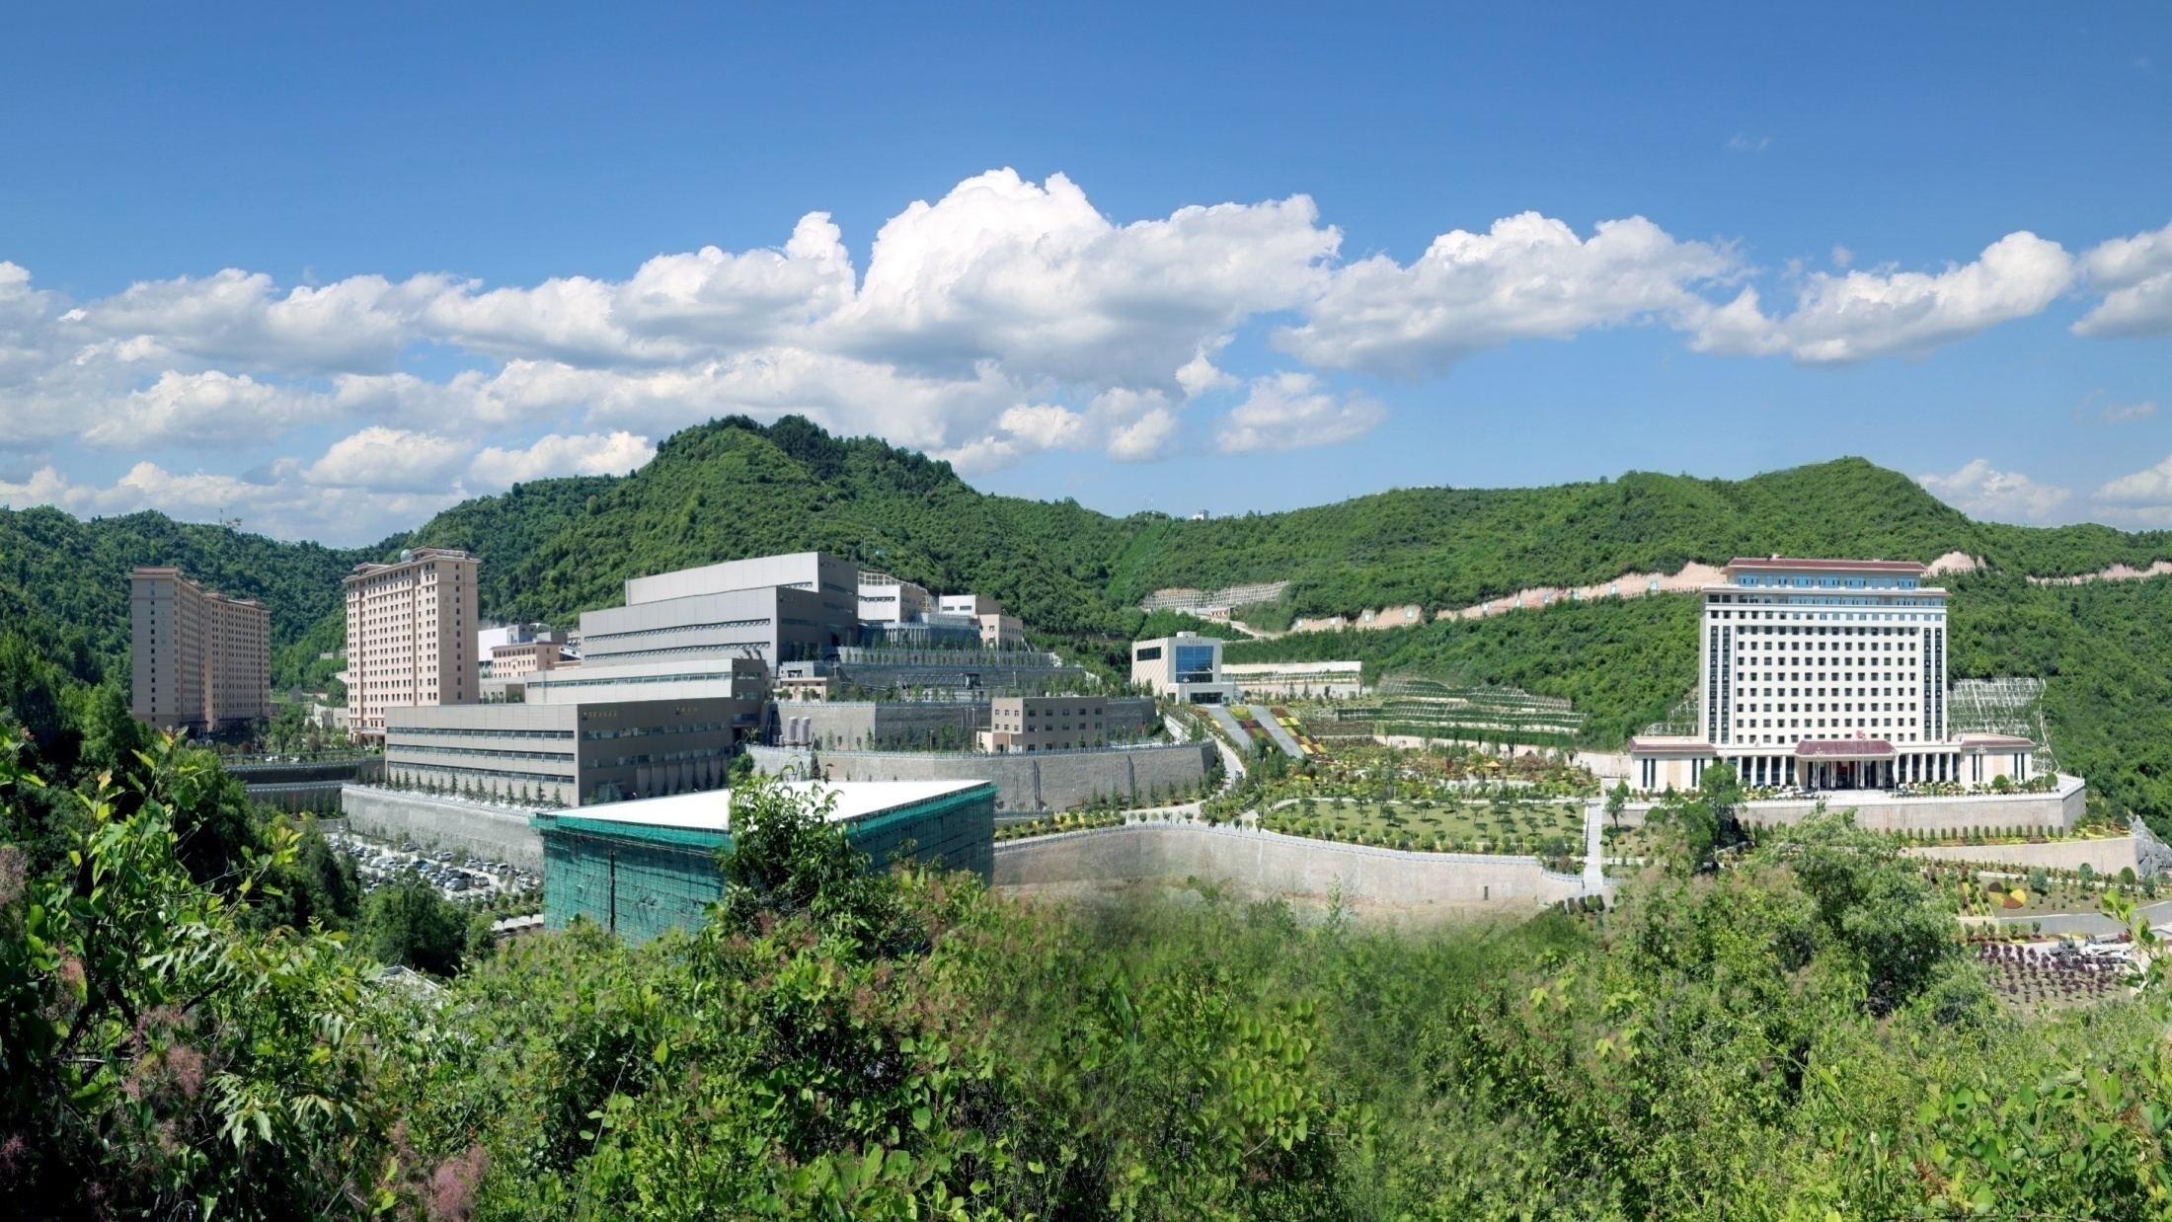


Slide 2
金徽矿业在科普绿色矿山建设中的创新实践
金徽矿业科普教育基地
2017年12月·兰州

Slide 3
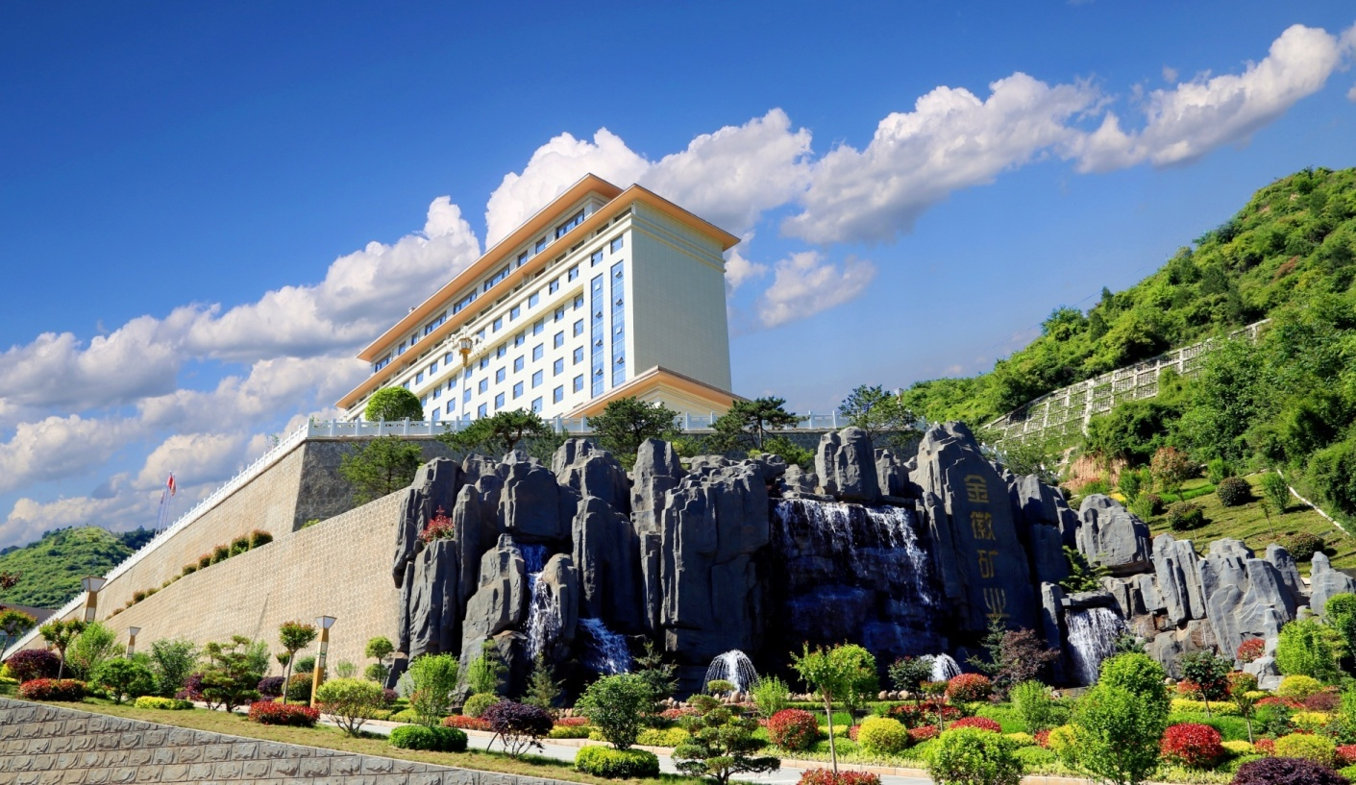
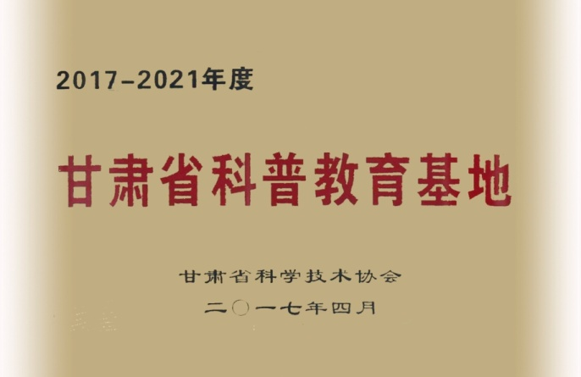
金徽矿业科普教育基地位于西秦岭南麓，嘉陵江上游，是依托150万吨/年铅锌矿采选项目和国家AAAA级旅游景区，被新挂牌的科普教育基地。

Slide 4
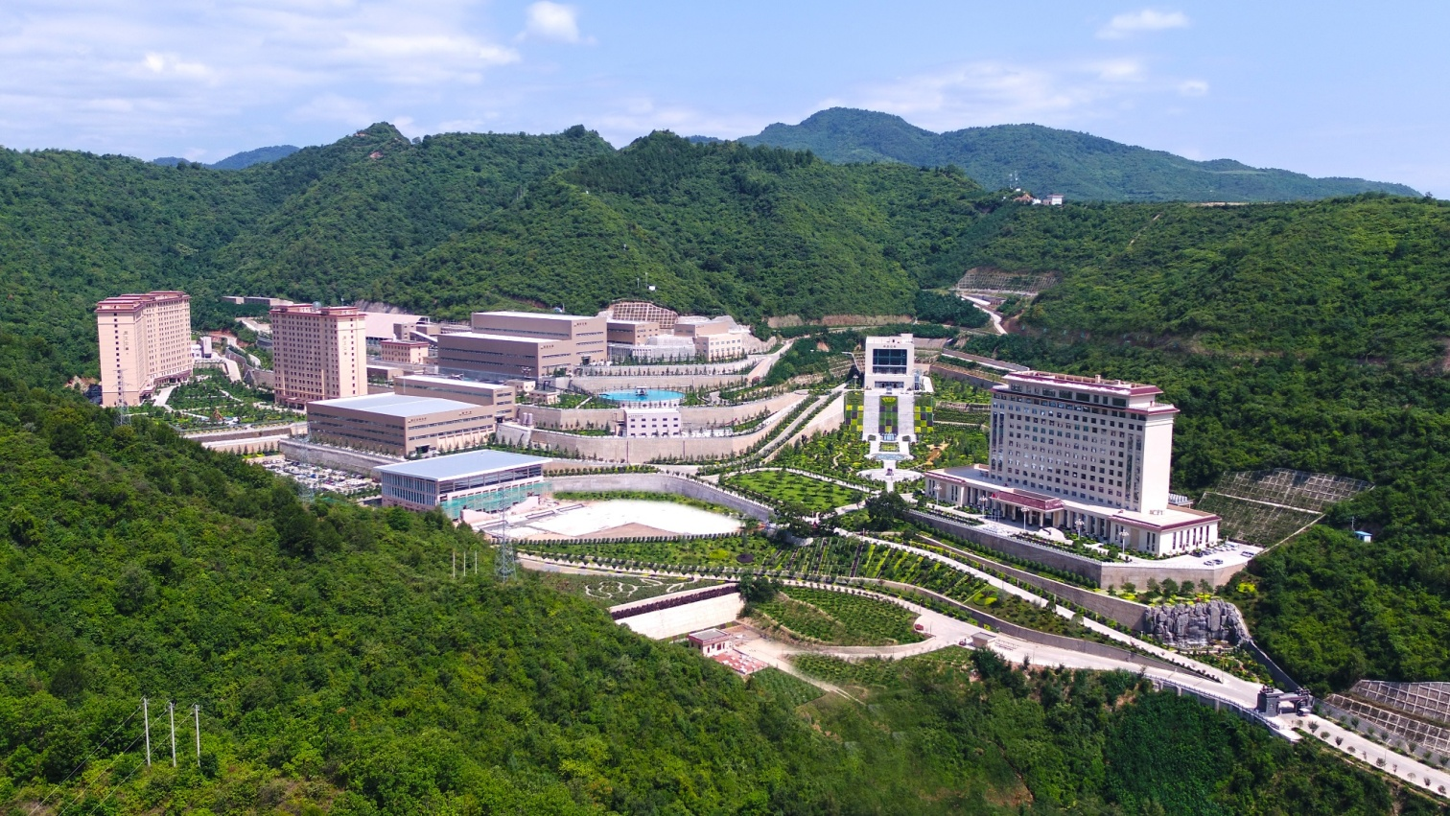
企业概况
从2009年开始，金徽矿业与多家科研院所及勘查单位合作，先后投资6亿多元，在自有探矿权范围内开展深部风险探矿，发现了大型铅锌矿床，取得近二十年来业内铅锌探矿的重大突破。项目注册资金8亿元，是一家民营矿山企业。
2013年年底开工建设的铅锌矿采选项目，设计规模为年采选矿石量150万吨，目前已基本建成，进入试生产阶段。

Slide 5
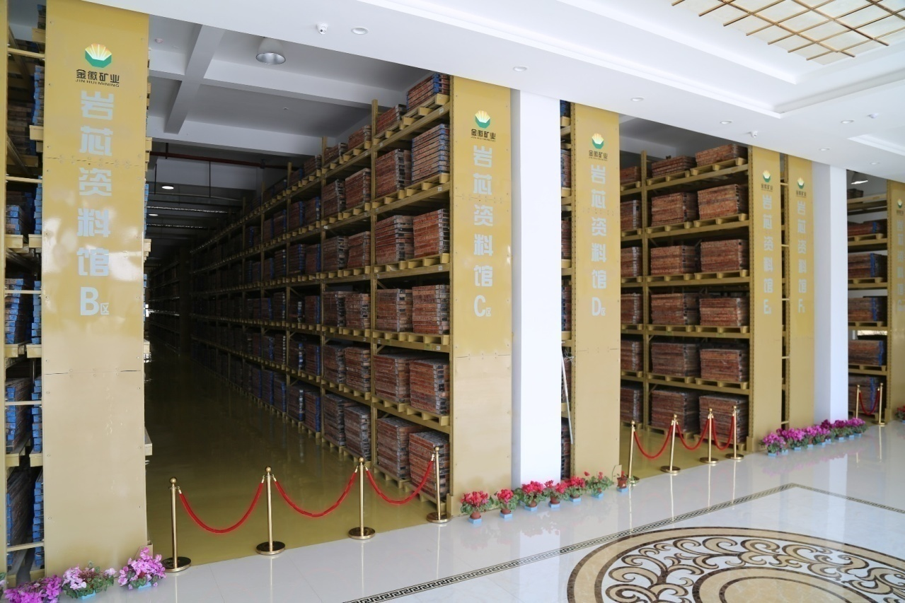
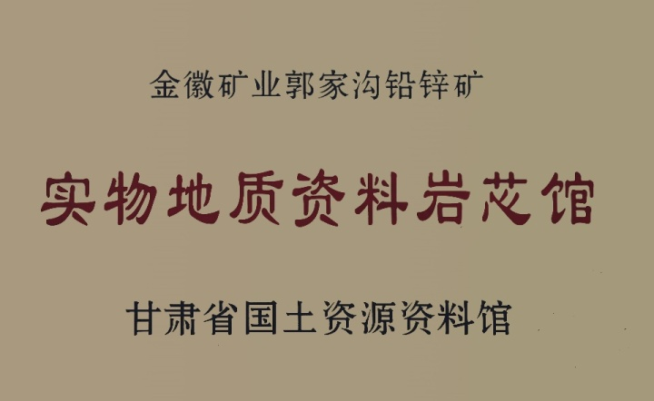
金徽矿业科普教育基地基本情况
1.基地建成了行业内存储规模量最大、保存岩芯最完整的探矿岩芯资料馆，该馆于2016年被省国土资源厅资料馆正式命名为实物岩芯资料馆，它已经成为专家教授和广大学者进一步研究西成铅锌矿带的重要基础资料。

Slide 6
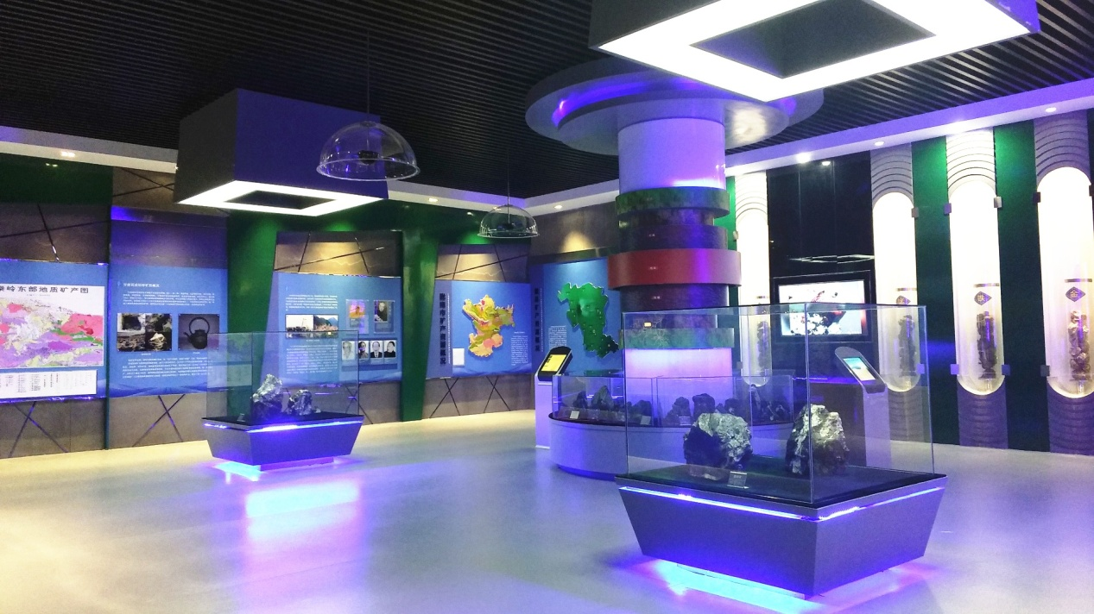
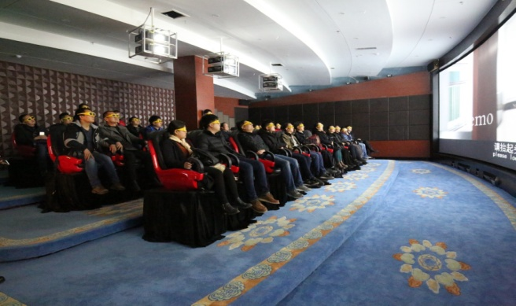
金徽矿业科普教育基地基本情况
2.基地建有涵盖资源、勘查、工艺、环保、安全、文化等融矿业文化与科普宣传为一体的展览馆，建有5D影视厅，这些设施设备均已成为了基地开展科普工作的重要平台，为广大青少年学习地学知识和培养创新思维提供了重要场所。

Slide 7
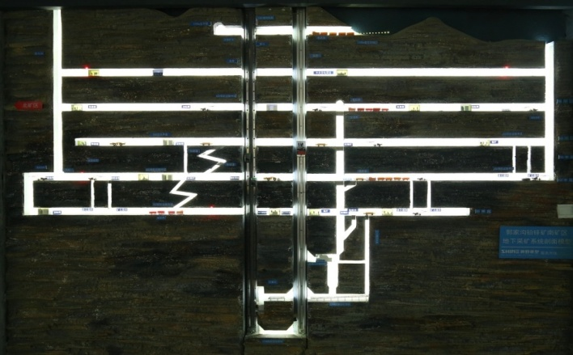
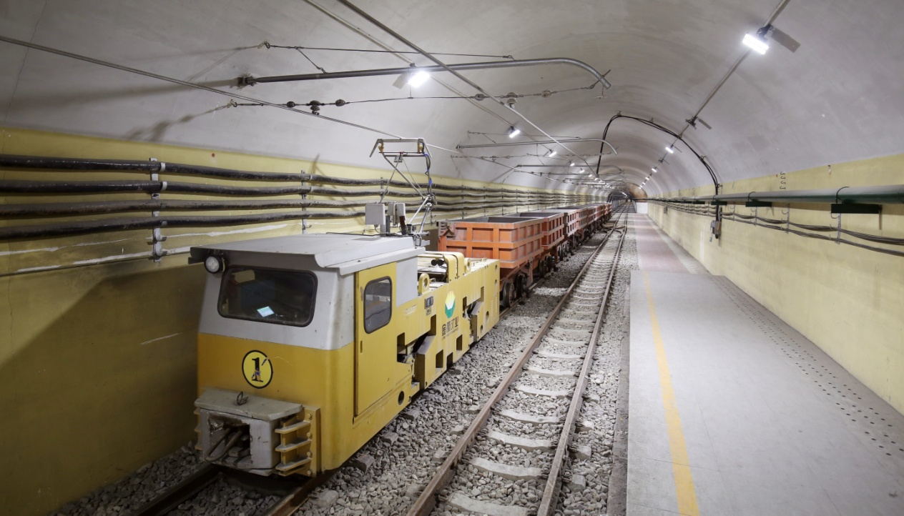
金徽矿业科普教育基地基本情况
3.基地采用先进的采矿提升运输系统，在技术上选取了主平硐—主（箕斗）副（罐笼）竖井开拓方案，用竖井和巷道电子指挥管控系统管理的地下运输巷道，既解决了地表地形限制，工业场地布置受限的问题，又最大限度地提高了采矿运输效率保证了安全，为传统矿山的转型升级和开发，创新了方式方法。

Slide 8
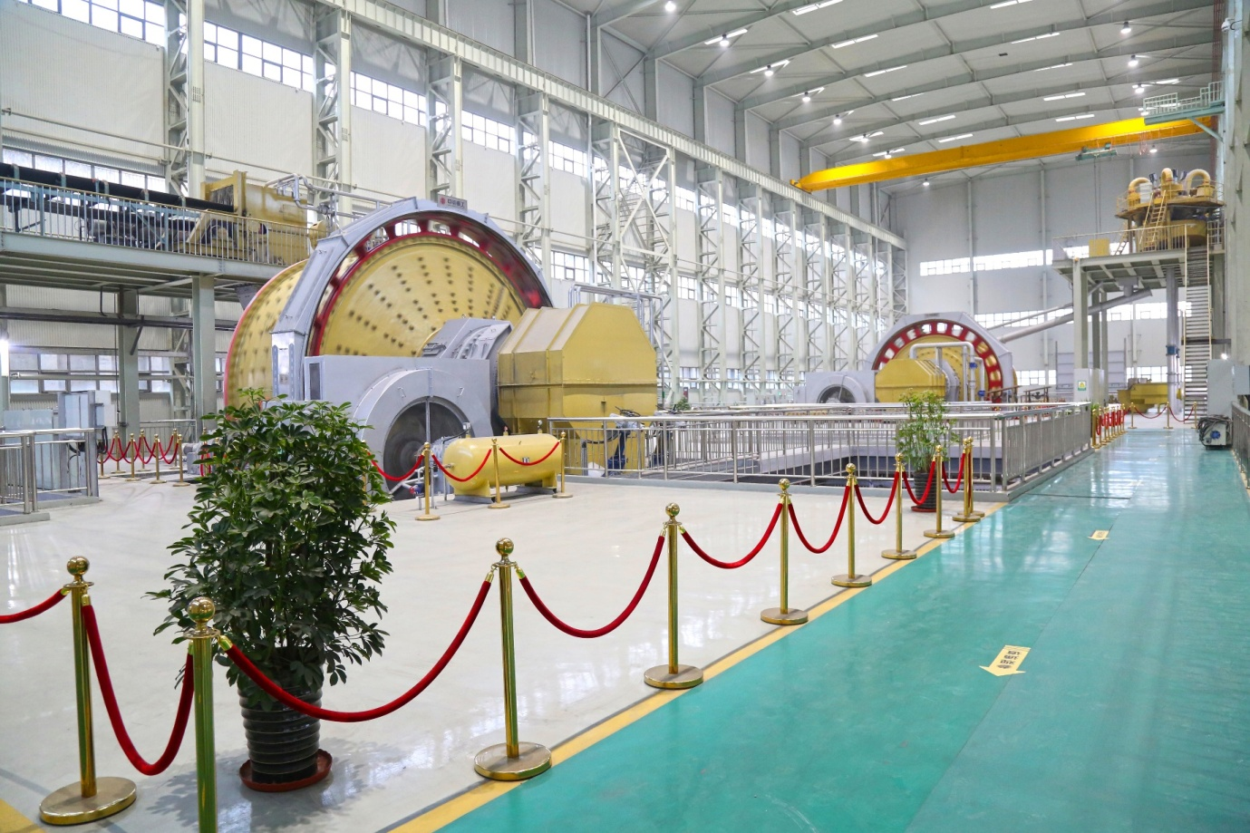
金徽矿业科普教育基地基本情况
4.基地建有一条具有国际一流水平的选矿流水生产线，选矿生产采用的选矿工艺流程是，一段粗碎（在井下）、半自磨+顽石破碎+球磨的碎磨流程，先铅后锌的优先浮选工艺，改变了传统的“三段一闭路”，一段井下初次破碎流程，实现了选矿厂干式作业少，劳动操作环境好，符合绿色环保型矿山的设计理念，这条生产线免费向科普受众开放。

Slide 9
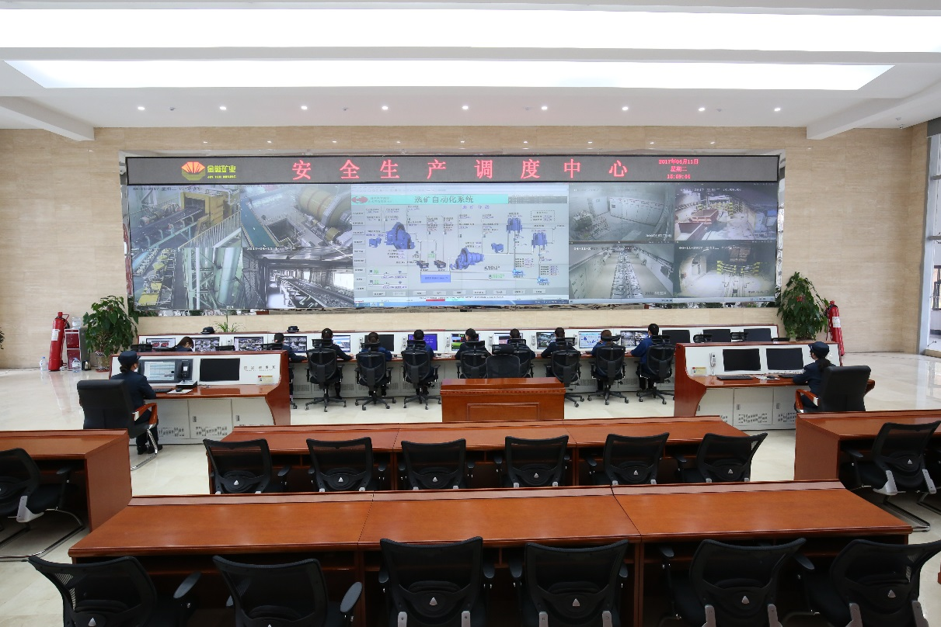
金徽矿业科普教育基地基本情况
5.基地建成了以采矿运输和提升系统相协同的采矿生产中控室，以集选矿过程数字化、可视化运行参数监控和全系统集中管控于一体的选矿生产中控室，自动化控制技术涵盖了采矿系统、选矿系统、尾矿库在线监测系统、尾矿废水处理回用系统、生产调度系统等，监测监控点达到6000多个，建成了大规模DCS系统。

Slide 10
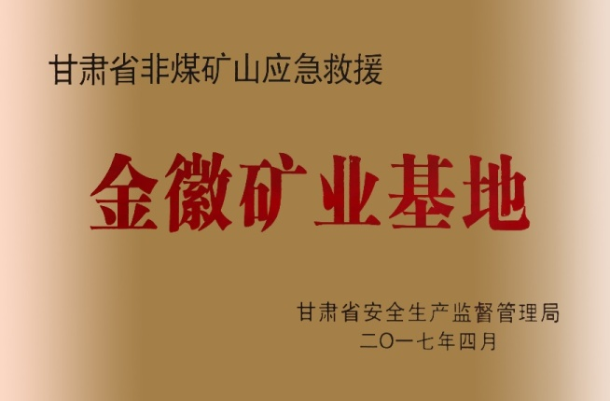
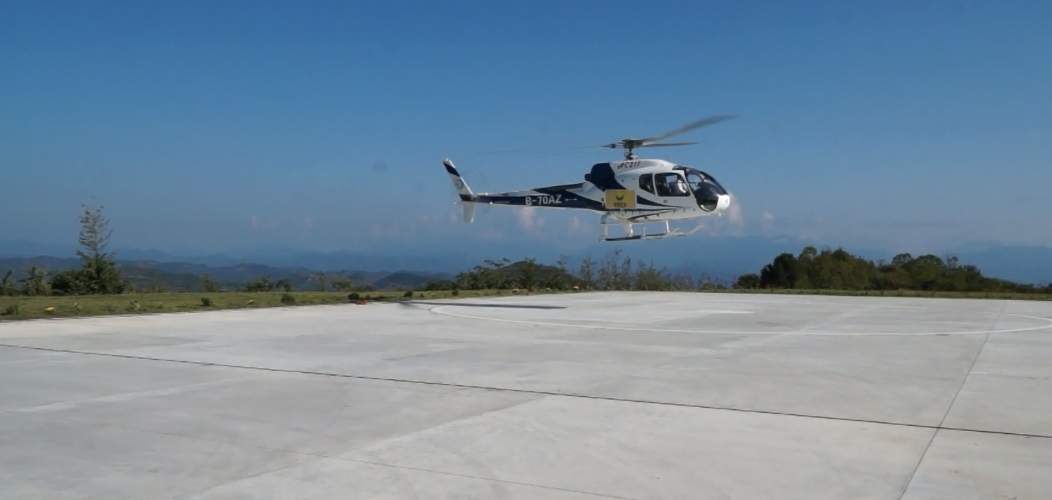
金徽矿业科普教育基地基本情况
基地配置了应急救援直升飞机系统，建设矿山安全应急救援中心，组建了应急救援队，保证矿山救护、森林防火等情况的应急处置，该系统已经被省安监局命名为全省非煤矿山安全应急救援基地。

Slide 11
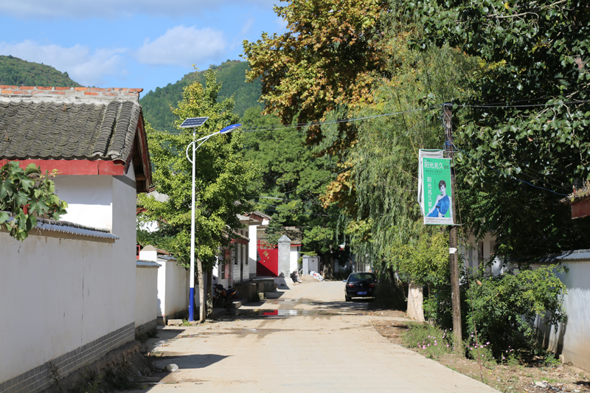
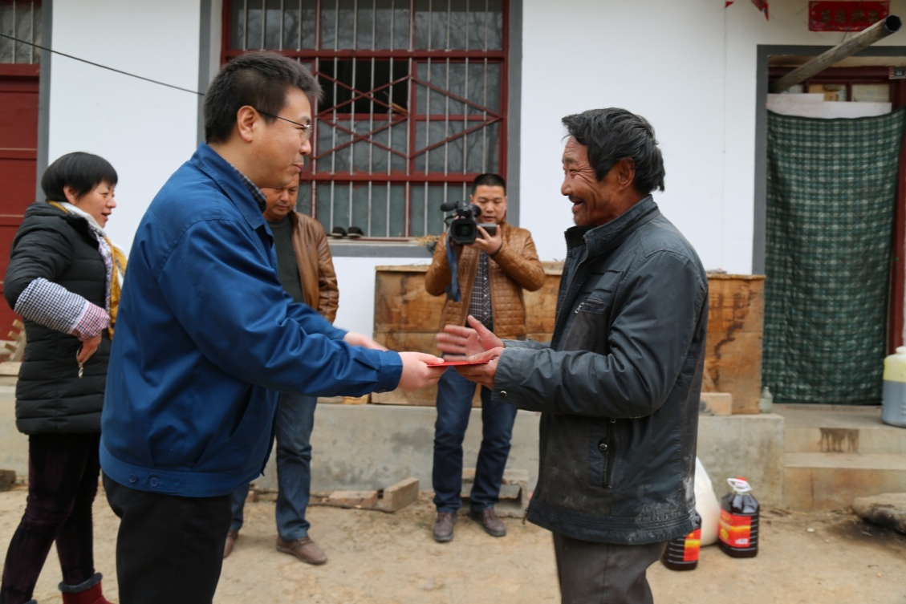
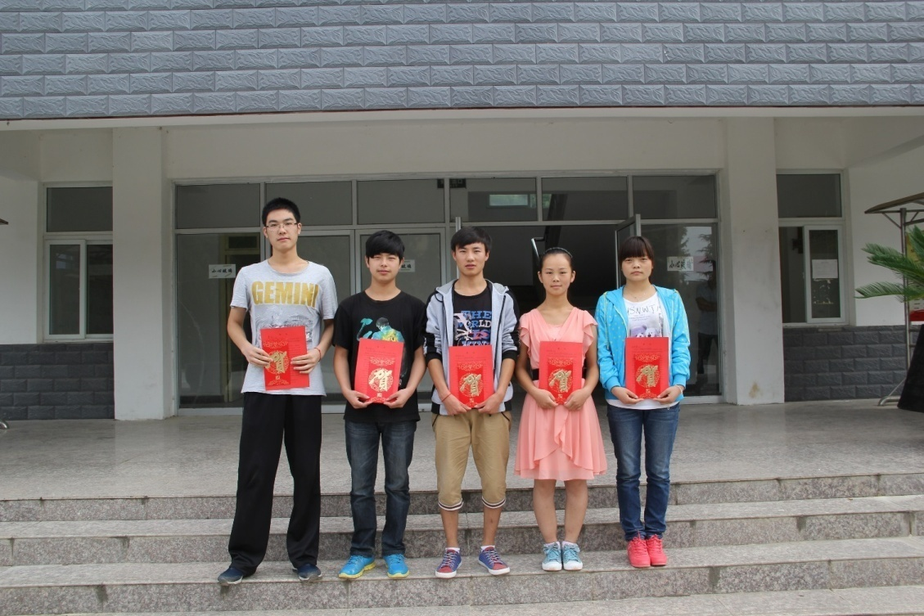
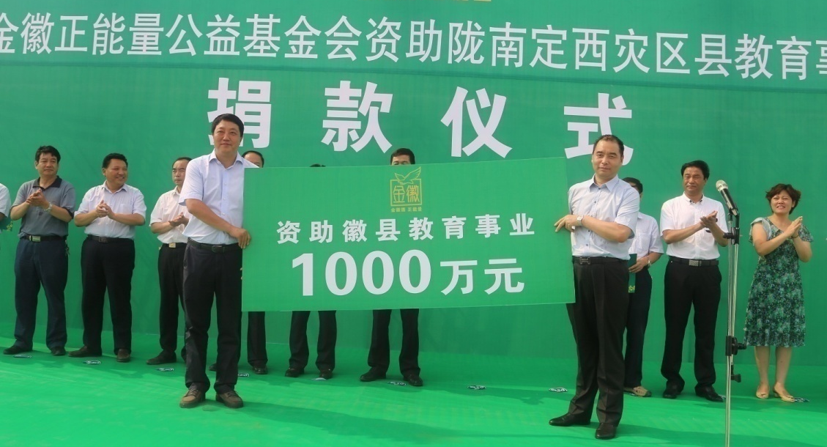
金徽矿业科普教育基地基本情况
6.基地积极与周边村镇对接实施精准扶贫，为当地群众修缮住房、提供就业岗位、修筑道路河堤、建设文化广场、解决人畜饮水、亮化美化村庄等，有力地促进了和谐绿色矿山建设。
近年来，由金徽矿业发起成立的金徽正能量公益基金会，先后为当地教育、交通、水利及新农村建设等捐赠资金上亿元。

Slide 12
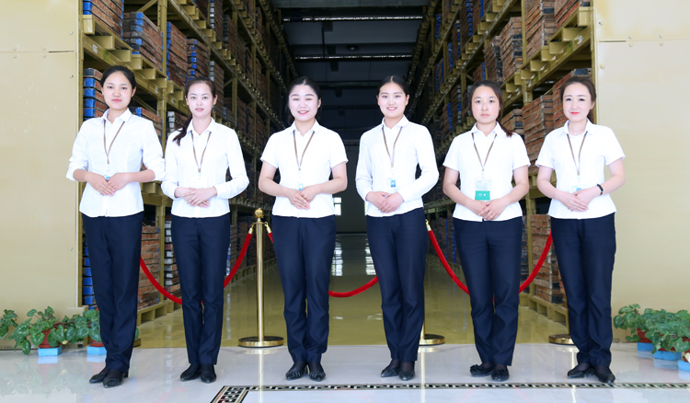
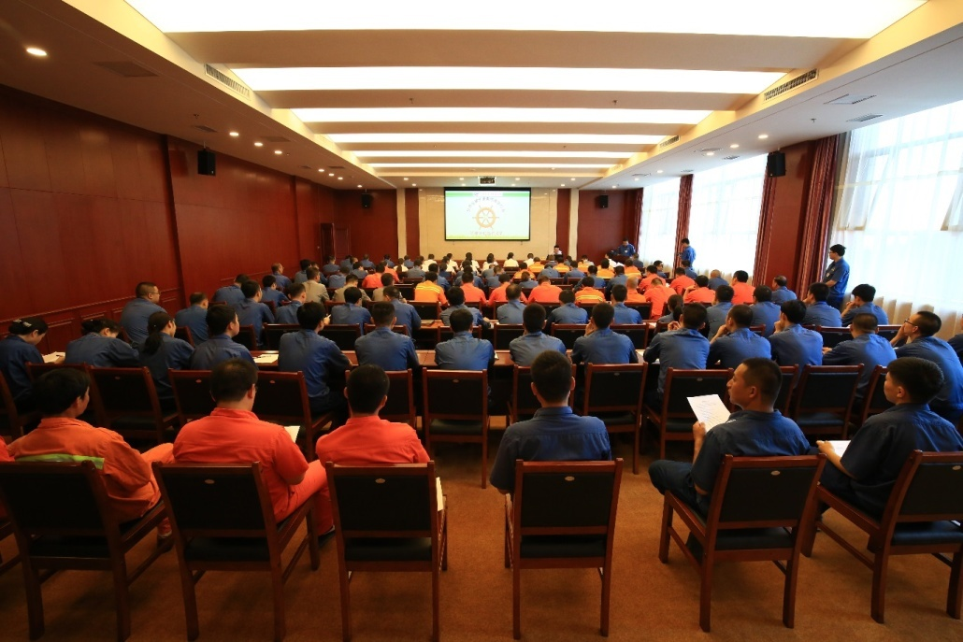
金徽矿业科普教育基地基本情况
7.为了更好的推动基地科普工作建设，基地成立了科普工作委员会；委员会主任由探矿高级工程师、副总经理兼任，委员会下设科普教育工作办公室，办公室设在旅游服务中心，具体负责基地科普宣传和旅游接待工作。

Slide 13
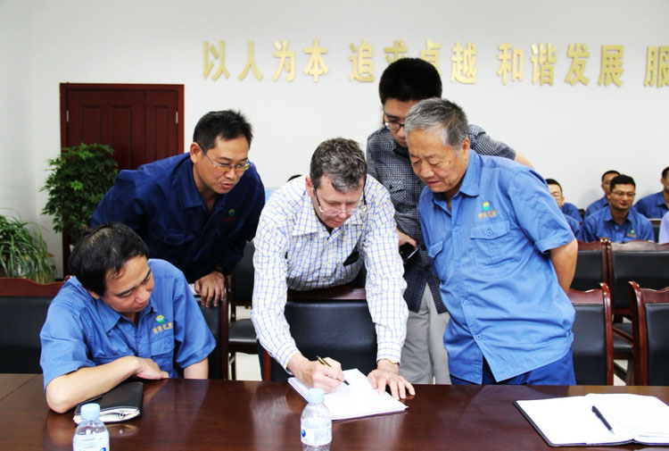
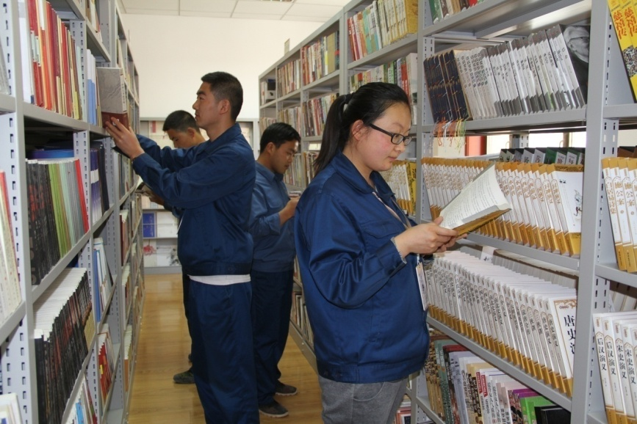
金徽矿业科普教育基地基本情况
基地充分利用人力资源优势，整合公司的探矿、采矿、选矿、机械等方面的高级工程师，经常开展授课、交流活动，不断提升科普工作人员的科普能力和水平。

Slide 14
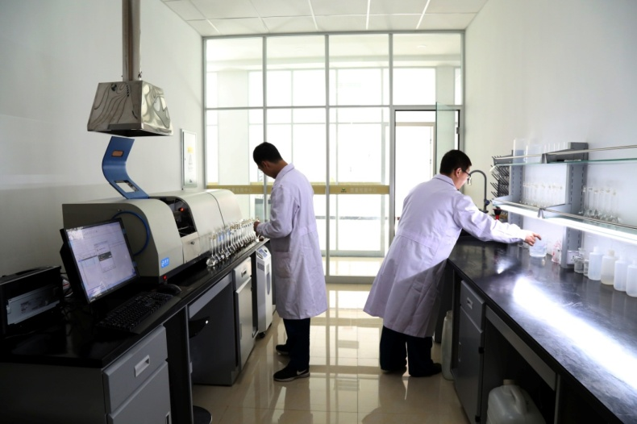
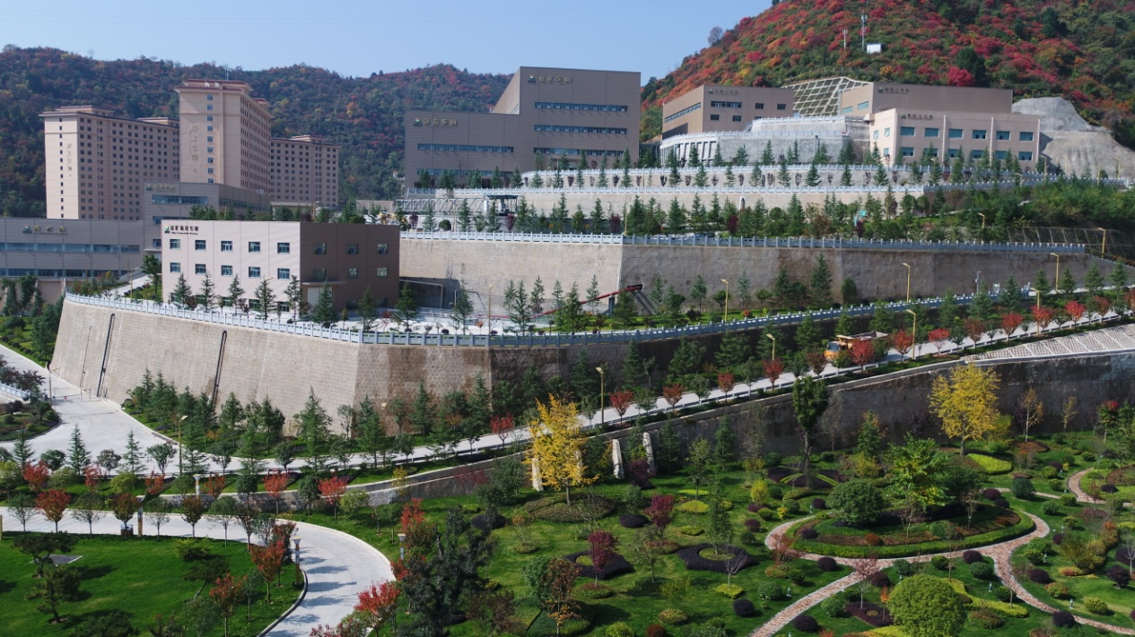
金徽矿业科普教育工作开展情况
基地组建了金徽矿业研究院，建成了5000平方米的科研楼，供专家及合作院校开展课题研究；在不断加强自身科普硬件设施完善和创新科普方式的同时，积极将科普教育工作不断向更深层面推进：

Slide 15
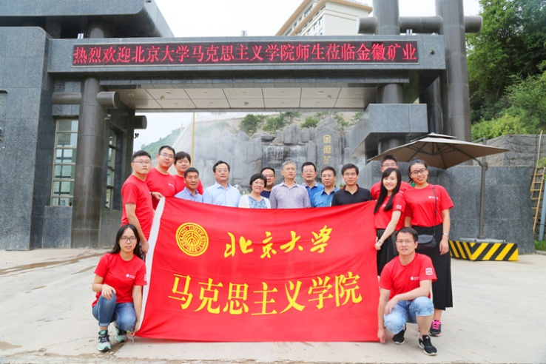
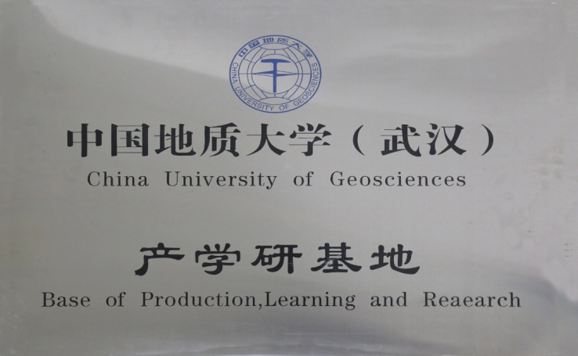
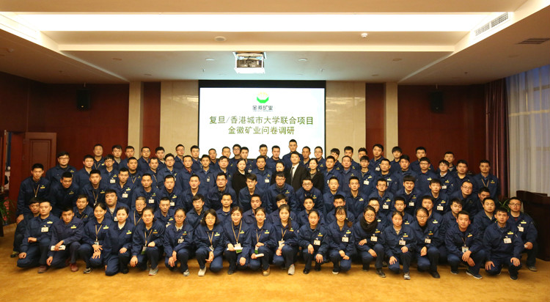
金徽矿业科普教育工作开展情况
一、持续加强交流合作，增强基地科普教育实力。
基地在建之初，就与中国地质大学（武汉）、中南大学积极合作，建立了产学研基地和多个科技研发实验室，为在校学生提供了见习平台；今年，基地与兰资环等院校签订了“校企合作战略协议”，并邀请兰州大学、兰州理工大学、天水师范等院校师生前往基地交流，建立了长期的科普交流平台。

Slide 16
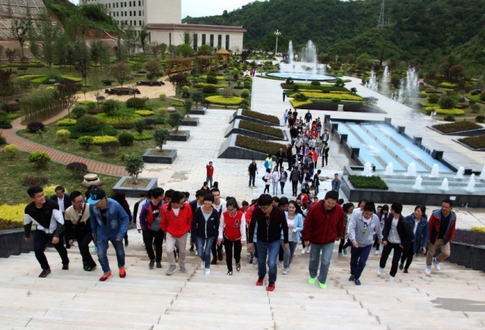
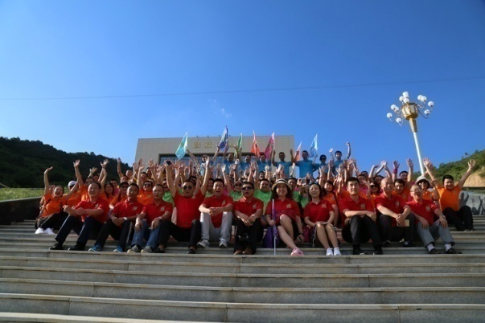
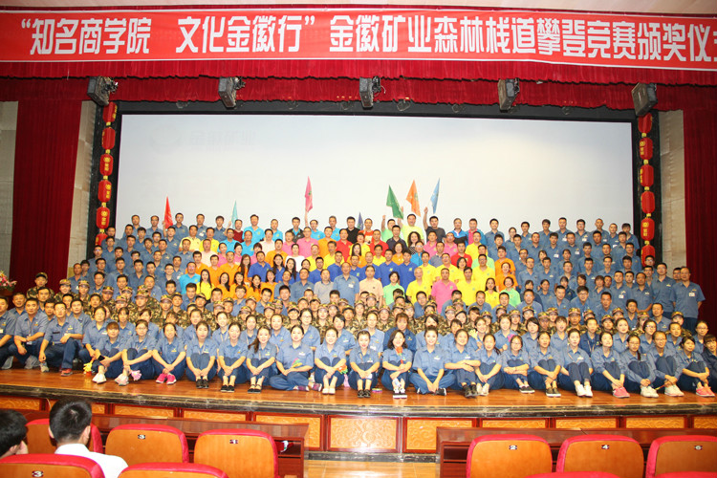
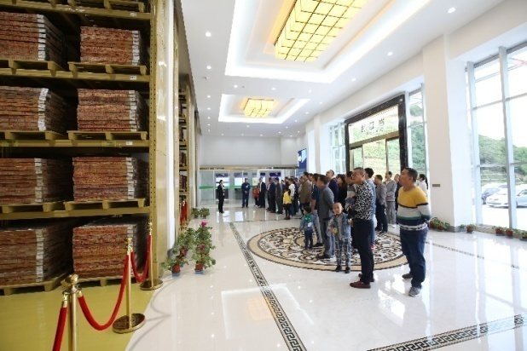
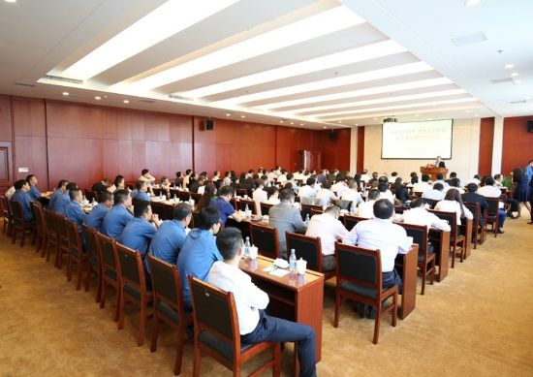
金徽矿业科普教育工作开展情况
今年以来，北京大学、复旦大学、香港城市大学、天水师范等师生已经开始走进金徽矿业，接受基地生动、系统、形象、深刻、全面的地学知识学习和矿业文化培训；同时，多家科研机构、社团组织和各界有关人士也多次前往基地检查指导工作，给我们提供了宝贵的完善和提高建议。

Slide 17
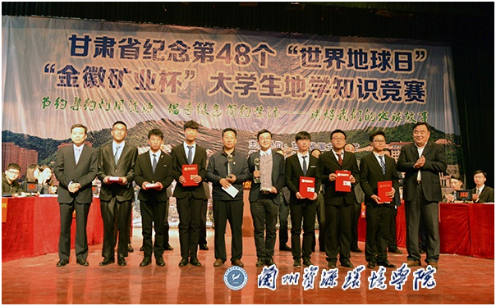
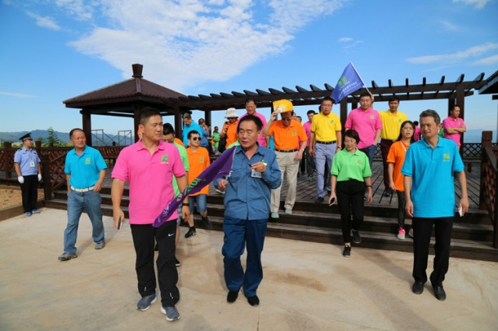
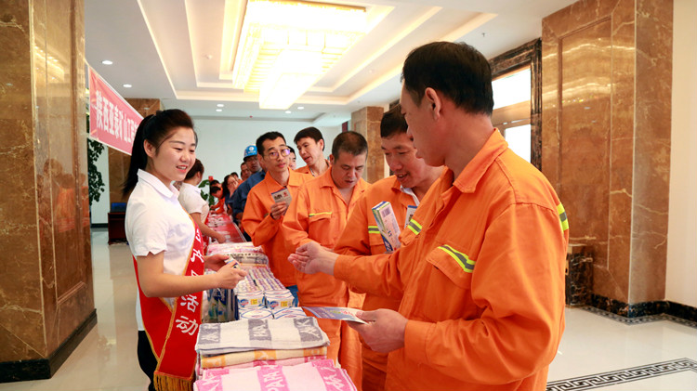
金徽矿业科普教育工作开展情况
二、积极参与主题活动，提供科普宣传发展平台。
基地建成了融矿业文化与科普宣传为一体的矿业文化展览馆，通过声、光、电等手段，形成了系统的科普流程，其中包括岩芯属性、特征，地质构造、矿带分布及成因；现代化采选矿工艺介绍和设备模型科普。2017年，基地参与了“地球日”主题活动，参加了“全产业链大会”，开展了形势多样的科普活动，全年科普经费超过100万元。

Slide 18
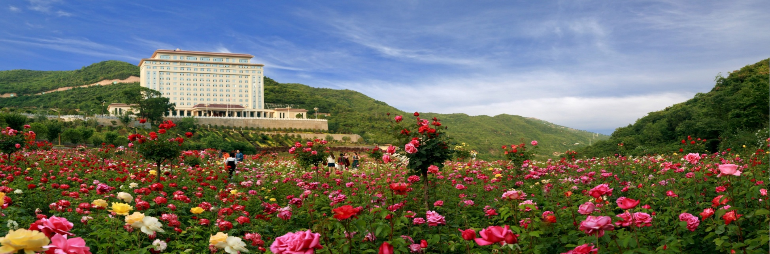
金徽矿业科普教育工作开展情况
三是创新矿业发展方式，践行生态环保绿色理念。
基地本着“改变传统矿山发展模式、创新矿业发展方式的思路”，认真践行“绿水青山就是金山银山”的发展理念，依托绿色矿山建设，建成了樱花大道、迎宾瀑布、劲松迎客、森林栈道等一系列景点设施及旅游接待设施；基地青山环抱，楼宇林立，三季有花，四季长青，地上是公园，地下是工厂，为新常态下矿山企业的发展树立了标杆。

Slide 19
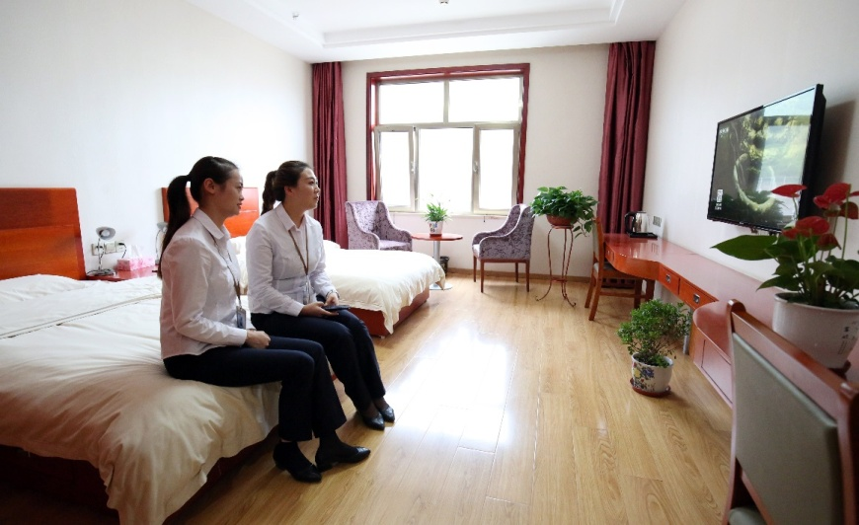
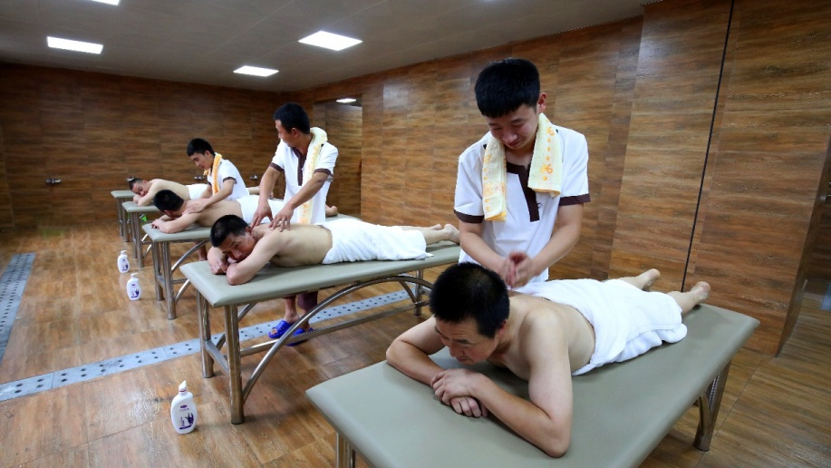
金徽矿业科普教育工作开展情况
四、贯彻落实以人为本，不断提高员工生活品质。
基地按照投资人提出的“以人为本”理念，为员工免费提供就餐、住宿、理发、医疗等服务，为一线员工免费提供搓澡、修脚、按摩、洗衣服务，让身处一线的工人享受到应有的尊严和全社会对他们应该给予的尊重。

Slide 20
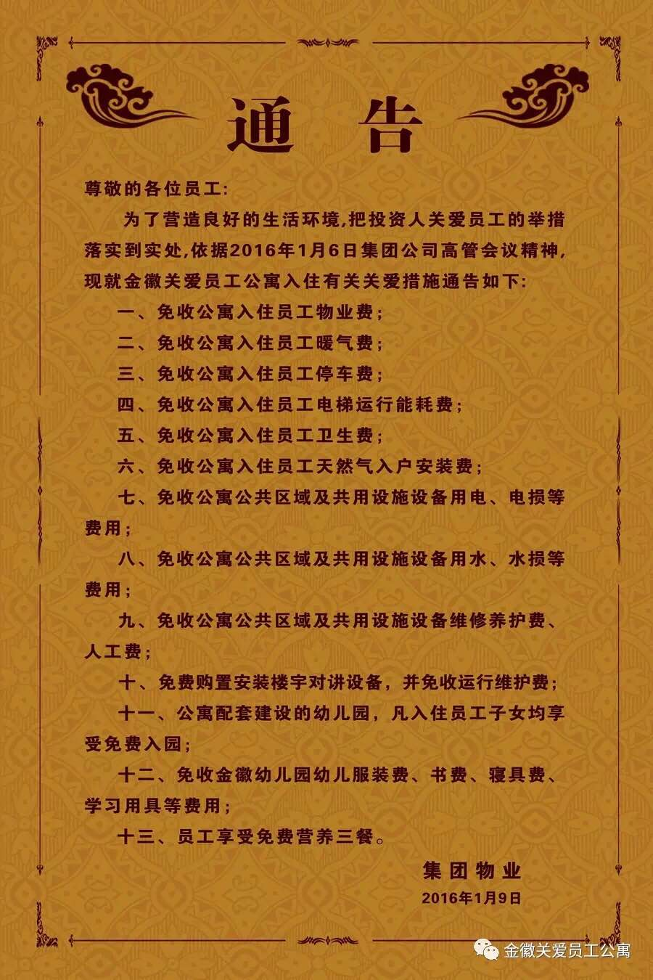
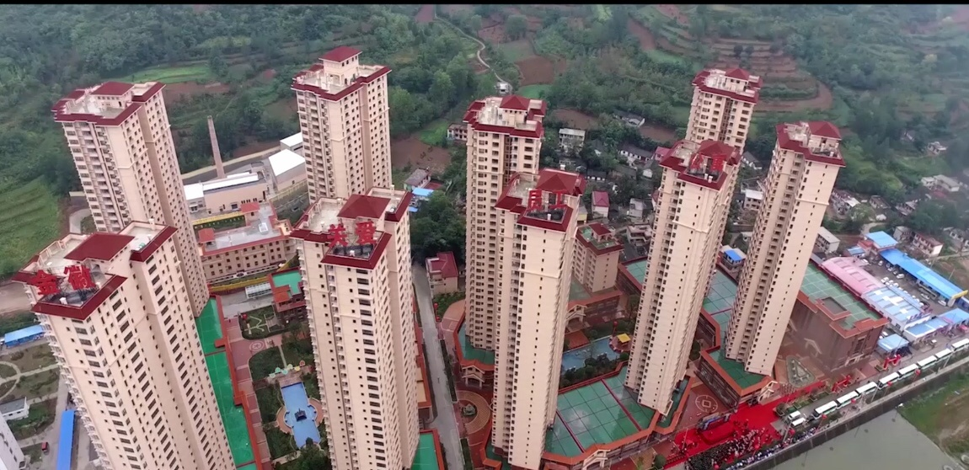
金徽矿业科普教育工作开展情况
为员工建设了金徽关爱员工公寓，高档建设的员工家园，免收物业费、停车费、暖气费、子女入托费等13项费用，基地也将这些企业文化理念作为一种科普资源，面向社会，并呼吁全社会共同携手，建设和谐、幸福、多元、美丽的科普家园。

Slide 21
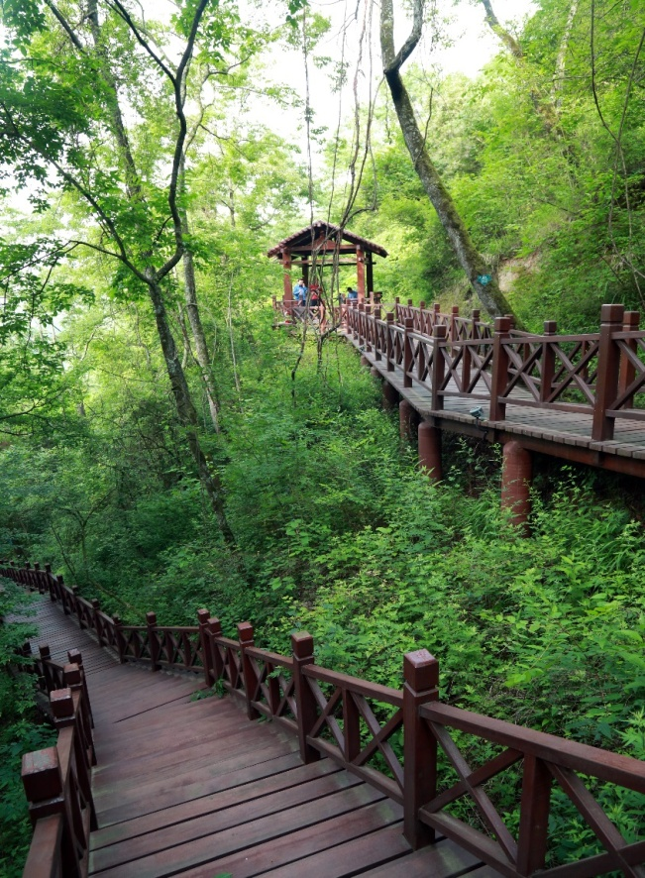
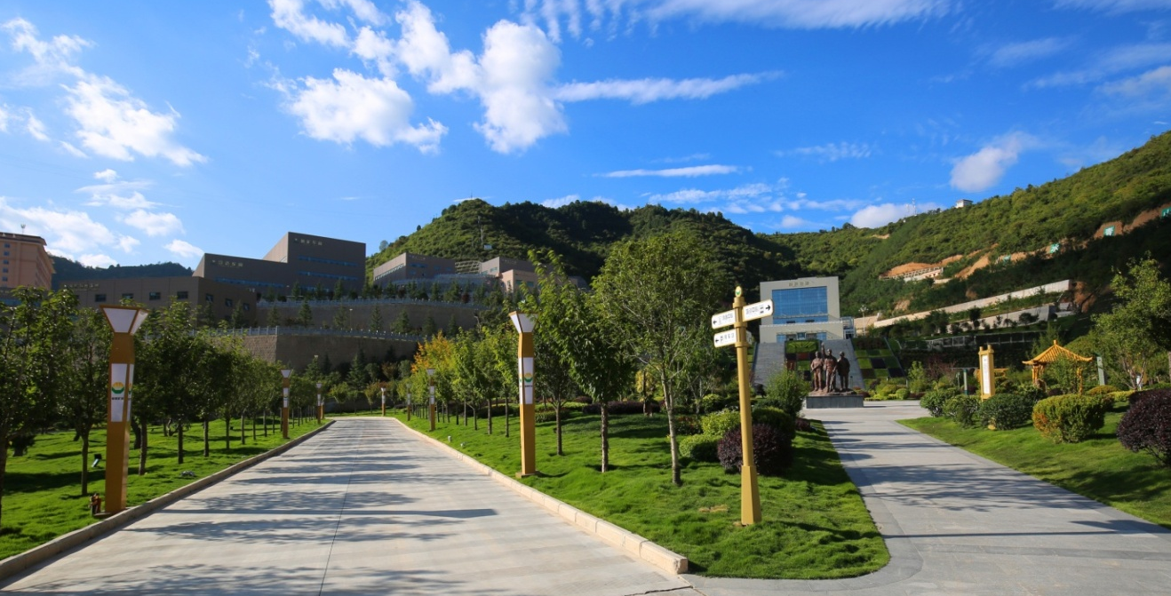
金徽矿业科普教育工作开展情况
五、拓宽科普宣传渠道，提档升级科普工作质量。
基地瞄准“国内一流、世界领先”、生态型、环保型、旅游型、数字化绿色矿山的建设目标，高度重视绿色矿山科普工作。2017年8月，基地作为全省唯一一家示范企业，被列为国家级“绿色工厂”。

Slide 22

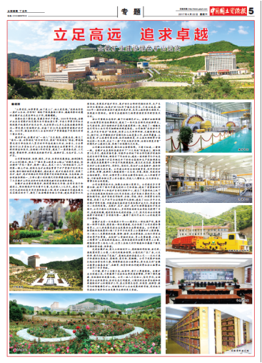
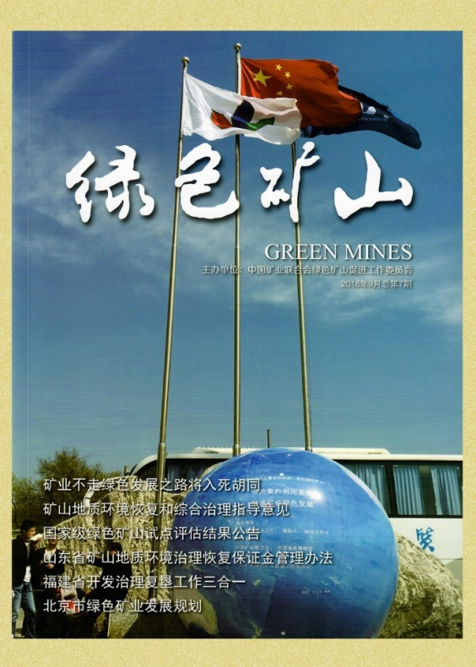
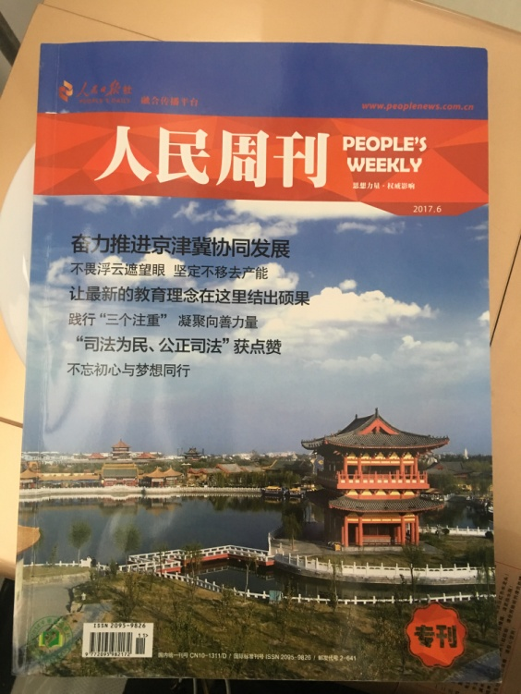
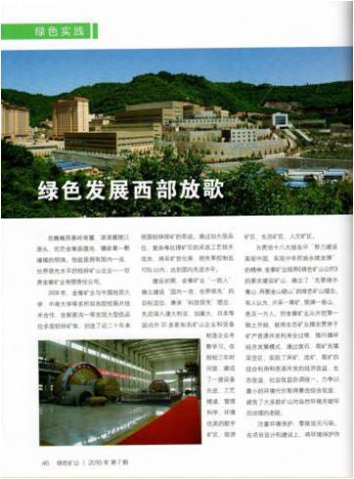
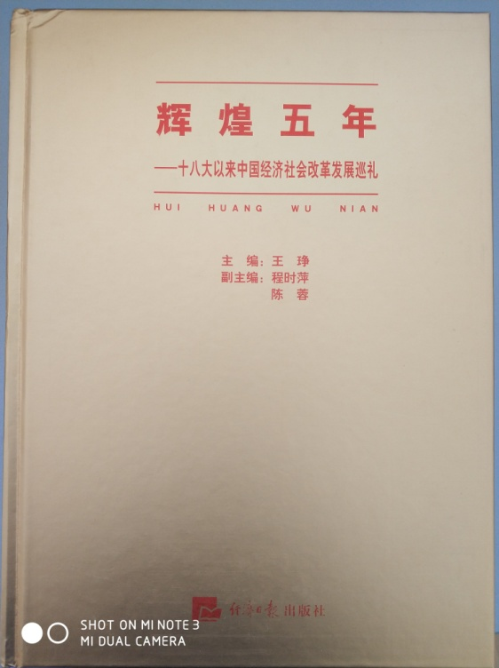
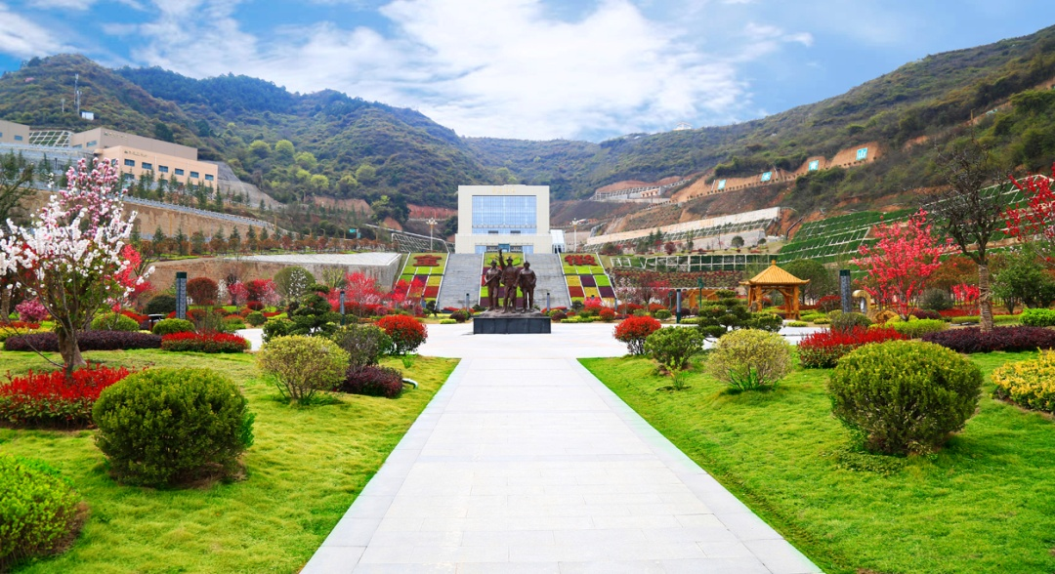
金徽矿业科普教育工作开展情况
基地在科普宣传工作中，坚持“请进来、走出去”战略，目前已经在《中国国土资源报》、《人民周刊》、《经济杂志》、《绿色矿山》、《甘肃地质矿产报》以及“矿业界”等多个媒体渠道进行了绿色矿山科普宣传，这已经为下一步增强基地科普宣传水平增添了更多后劲。

Slide 23
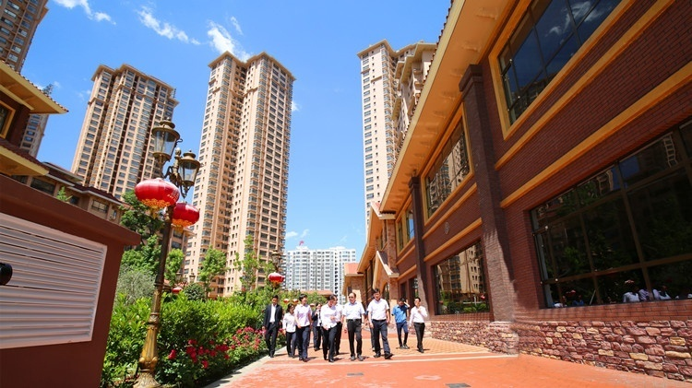
金徽矿业科普教育工作开展情况
绿色矿山不仅仅是指山青水秀，天蓝水清，它主要从“依法办矿、规范管理、资源综合利用、技术创新、节能减排、环境保护、土地复垦、社区和谐、企业文化”等方面均有系统阐述，我们金徽矿业科普基地在绿色矿山建设科普方面的建设实践，已经得到了各界人士的肯定和认可：

Slide 24
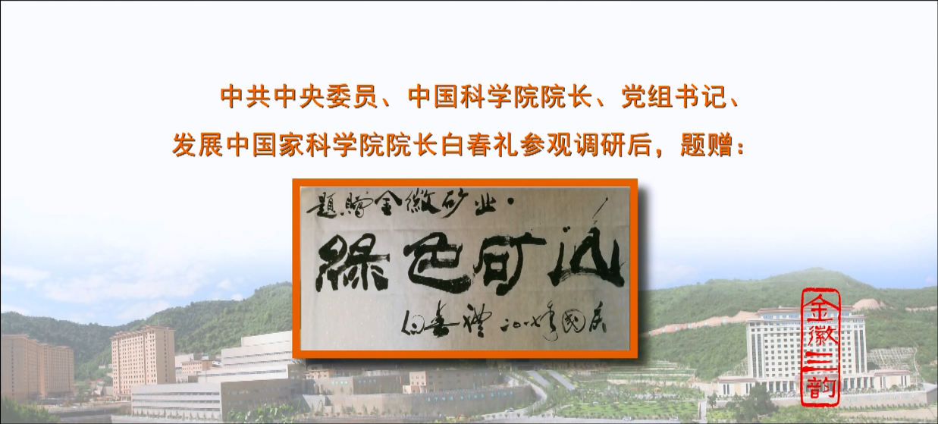
金徽矿业科普教育工作开展情况

Slide 25

金徽矿业科普教育工作开展情况

Slide 26

金徽矿业科普教育工作开展情况

Slide 27



金徽矿业科普教育基地发展规划
随着探矿成果的不断扩大和企业的持续发展，金徽矿业科普教育工作将创新发展模式，在现有科普资源的基础上，发展地学旅游和地质学科普，充分发挥国家4A级旅游景区和金徽航空基地的作用，打造“西安--宝鸡--金徽--兰州—青海”为主线的空中一带一路科普航线，建设“地学+旅游”模式，努力打造成特色科普基地，适应时代新要求，为促进全省科普教育工作做出更多应有贡献。

Slide 28

^{感谢您的聆听，恳请批评指正！}

